Slide 1


约定式证券交易业务介绍
技术规划与服务部
2011年6月21日

Slide 2
一、业务背景
约定购回式证券交易是指符合条件的投资者以约定价格向其指定交易的证券公司卖出标的证券，并约定在未来某一日期，按照另一约定价格从证券公司购回标的证券的交易行为。交易目的是使持股投资者在不放弃股权条件下，获得短期经营资金；交易形式是一种附条件的买卖行为，包括初始交易和购回交易两次证券买卖。

Slide 3
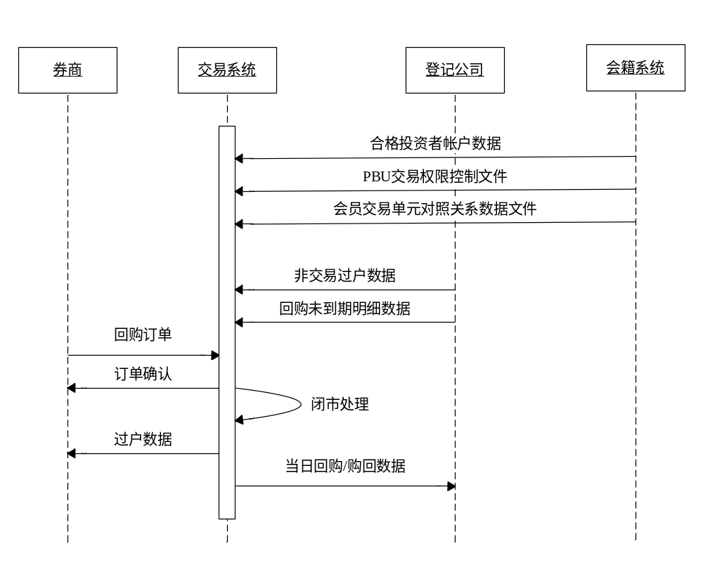
二、数据流图

Slide 4
三、初始交易申报订单检查要点
买方帐号：必须为约定式购回证券交易专用账户代码
买方PBU：综合业务平台PBU交易权限文件中具有约定式购回权限的PBU, 必须与登录PBU属于同一会员
卖方帐号：必须为综合业务平台合格投资者账户
卖方PBU：必须与登录PBU属于同一会员
订单类型：“RNE（初始交易）、RDE（初始交易撤单）”
申报时间：9：30-11：30 13：00-15：00
数量：标的证券数量
初始交易金额：必须大于等于零
购回交易金额：必须大于等于零
购回交易日：非空，必须为接口规定格式
申报日期：必须为当前交易日
同时，对于每个会员的申报，将按业务规则对回购总额进行校验。
对于成功的初始交易，将发送订单确认信息，内容包括：成交编号、成功状态标志等

Slide 5
四、初始交易撤单检查要点
使用买方PBU和被撤单reff作为订单索引，找到回购申报，并对以下内容进行检查：
订单类型：RDE（约定购回初始交易撤单）
登录PBU：必须与买方PBU属于同一家会员
买方帐号：必须同申报订单中买方账户
卖方帐号：必须同申报订单中卖方帐号
证券代码：必须同申报订单中证券代码
申报日期：必须为当前交易日
若通过校验，则返回撤单成功标志，否则返回错误码。

Slide 6
五、购回交易申报订单检查要点
初始交易成交编号：必须为非零整数
买方帐号：必须为综合业务平台合格投资者账户
买方PBU：必须与登录PBU属于同一会员
卖方帐号：必须为约定式购回证券交易专用账户代码
卖方PBU：具有约定式购回权限的PBU,必须与登录PBU属于同一会员
订单类型：“RNR（约定购回）、RDR（当日撤单）”
申报时间：9：30-11：30 13：00-15：00
数量：标的证券数量。
购回交易金额：必须大于等于零
初始交易日：必须为接口规定格式
申报日期：必须为当前交易日
同时，对于购回申报，进行以下判断：
买方证券账户同初始交易中的卖方证券账户，卖方证券账户同初始交易中的买方证券账户，标的证券代码同初始交易中的证券代码，数量同初始交易中的标的证券数量。
若满足条件，则该笔交易成功，发订单确认消息。
若不满足条件，则该笔申报无效，发订单失败确认消息。

Slide 7
六、购回交易撤单检查要点
使用买方PBU和被撤单reff作为订单索引，找到回购申报，并对以下内容进行检查：
登录PBU必须与买方PBU属于同一家会员
买方帐号：必须同申报订单中买方账户
卖方帐号：必须同申报订单中卖方帐号
证券代码：必须同申报订单中证券代码
申报日期：必须为当前交易日
若通过校验，则返回撤单成功标志，否则返回错误码。

Slide 8
七、问题讨论
（一）、交易时间
根据业务规则，交易时间为9：30-11：30、13：00-15：00
（二）、订单类型
以订单类型（三位字母）的方式取代原来的非交易代码

